Slide 1
KIP ČLOVEŠKE FIGURE

Slide 2
Pozdravljeni osmošolci!
Upam, da ste si med počitnicami odpočili.
Vaše delo preverjam sproti.
Kriteriji samoocenjevanja so na koncu vsake naloge napisani zato, da si z njimi pomagate pri izdelavi naloge ter preverite, kako bi bilo vaše delo ocenjeno.
V tem ocenjevalnem obdobju morete pridobiti vsi še eno oceno.
Izmed nalog, ki ste mi jih (oziroma mi jih še boste) v času pouka na daljavo poslali, bom ocenila izdelek, ki ste ga (ali ga boste) najbolje naredili.
Nekateri naloge pošiljate redno in se zanje zelo potrudite. Upoštevate navodila, ste natančni in izvirni. Teh izdelkov sem najbolj vesela, tudi ocene bodo v teh primerih seveda odlične.
Vaše naloge si lahko ogledate v spletni razstavi vašega razreda.
Danes vam pošiljam novo nalogo. Po slikarski in risarski nalogi se spet vračamo h kiparstvu. Naloga se navezuje na snov, ki smo jo o kiparstvu že obravnavali.
Kot vedno najprej preberite teoretični del in navodila, nato izdelajte praktični del.
Izdelke mi pošljite do napisanega datuma.
Veselo ustvarjanje vam želim!

Slide 3
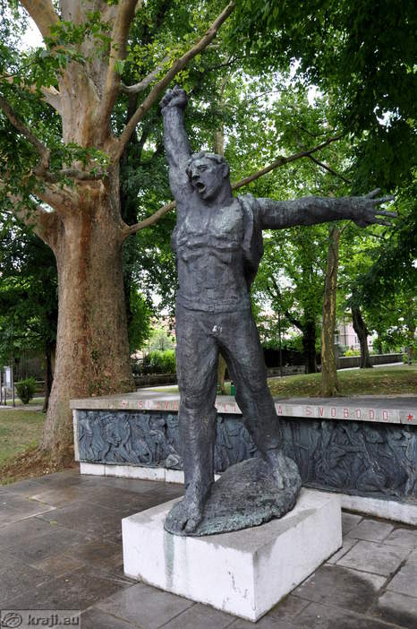
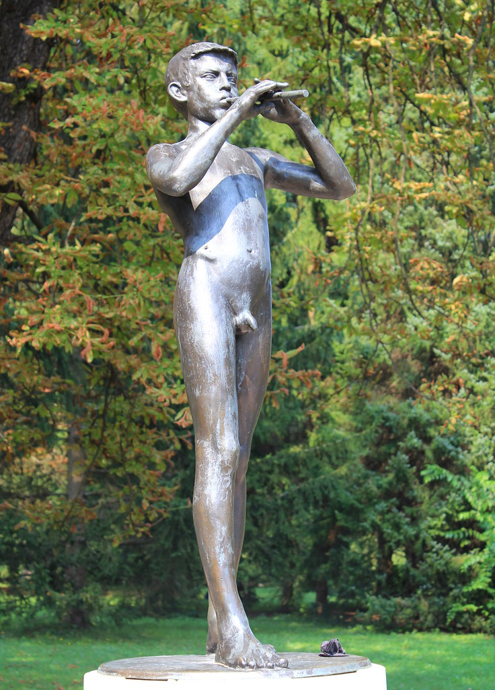
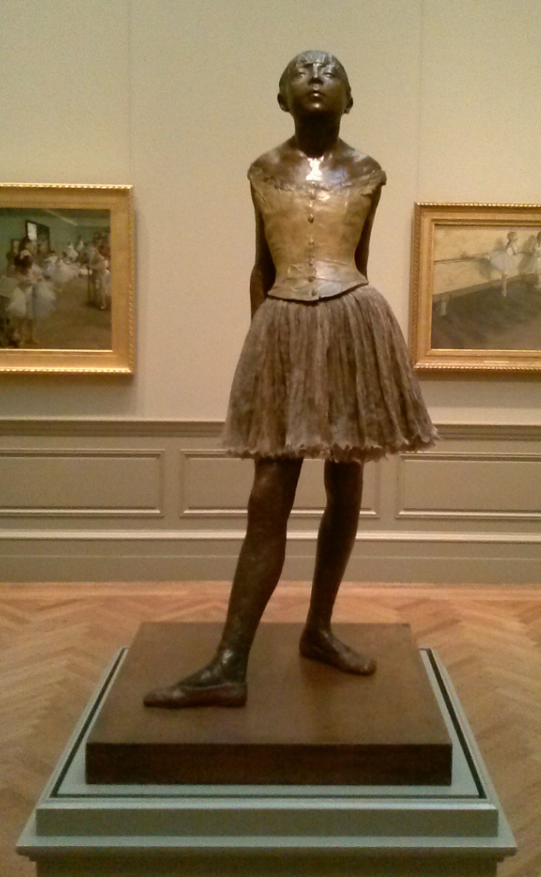
Snov o kipu človeške figure pozorno preberi v učbeniku: https://eucbeniki.sio.si/lum8/2341/index.html
Ko prebereš teoretični del, reši tudi naloge na koncu poglavja: https://eucbeniki.sio.si/lum8/2341/index7.html Z nalogami ponoviš prebrano snov, morda ti bodo v pomoč pri izdelavi naloge.

Slide 4
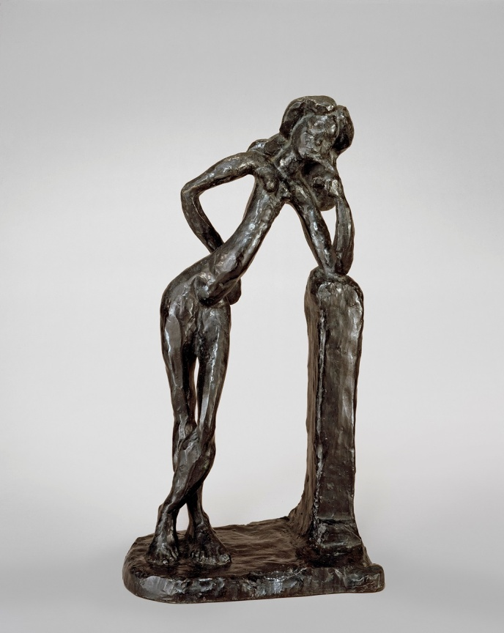
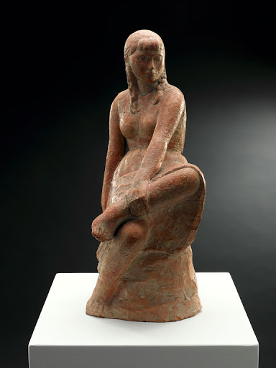
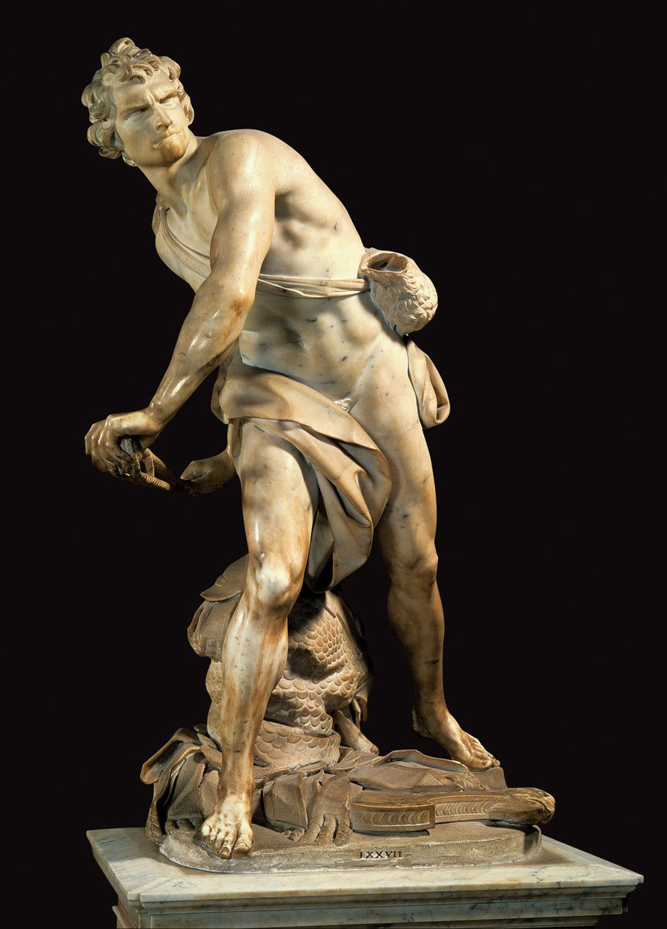
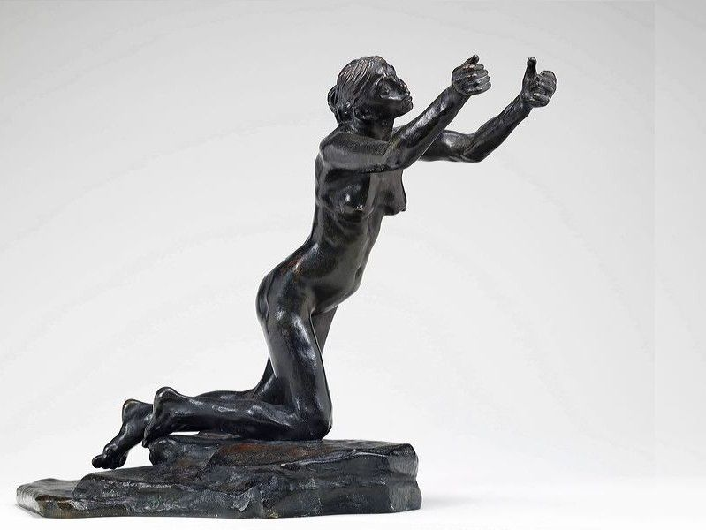
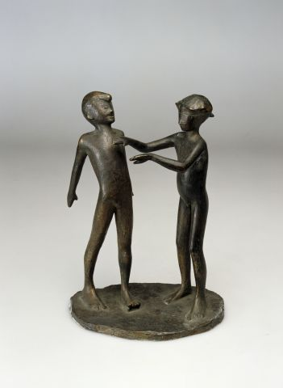
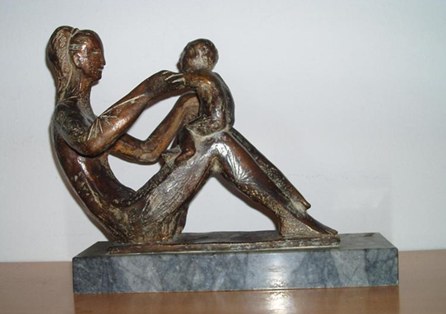

Slide 5
Naloga: kip človeške figure
Pri prvi nalogi, ki ste jo naredili od doma, ste razmišljali o tem, kako lahko uporabite predmete, ki jih uporabljate v vsakdanjem življenju kot kiparsko kompozicijo. Predmete iz vsakdanjega življenja ste postavili tako, da ste iz njih naredili kip.
Tokrat boste izdelali kip človeške figure iz materiala, ki je pogosto uporabljen v kuhinji – ustvarili boste kip iz alu folije. Če alu folije nimate, pa naredite kip iz papirja. Tudi pri kipu iz alu folije kot osnovo uporabi papir, da ne porabiš preveč folije.
Ko bo kip končan, ga pritrdi na tršo podlago (karton), da bo stabilno stal.
Izdelek naj bo celostno dokončan. Pozoren bodi na detajle in estetskost izdelka.
Končan izdelek fotografiraj in ga do 22.5. 2020 pošlji na moj email tea.curk-sorta@os-sturje.si
Fotografija, ki jo pošljete, naj bo fotografirana pri dobri svetlobi, viden naj bo celoten izdelek, pozoren bodi tudi na ozadje.
Shranjena naj bo pod imenom, priimkom in razredom učenca: npr. MihaNovak8a
Če je karkoli nejasnega, mi pišite.

Slide 6
Kriteriji samoocenjevanja:
KRITERIJI | ŠTEVILO MOŽNIH TOČK | ŠTEVILO DOSEŽENIH TOČK
Nazorna ponazoritev kiparske naloge – kip človeške figure | 5
Stabilnost kiparskega dela, ravnovesje kompozicije | 5
Izvirnost in uporaba domišljije pri oblikovanju motiva | 5
Likovna čistost in natančnost | 5

